Slide 1

INTRODUCCIÓN A LA ÉTICA
Andrea Soler
Alba Anés
Airam Romero
Víctor Morte
1ºA.BACH. (Grupo 5)

Slide 2
SUMMARY
During this work we have developed the different perspectives on ethics wich we have searched, read and understood. We have also developed two ethical codes; the first is about ethics that we have to have professionally and the second is about ethics that we have to have when forming a family.

Slide 3
¿De qué se ocupa la ética?
La moral está formada por un conjunto de normas individuales de conducta, que tienen que ver con lo que nos parece correcto o incorrecto.
La ética, en cambio, se encarga de la reflexión filosófica sobre la moral. Esta, trata de encontrar el fundamento de nuestros juicios morales.
Por eso, la ética es una parte de la filosofía, ya que trata de encontrar respuestas racionales sobre las preguntas que surgen al cuestionarnos la moral.

Slide 4
INTRODUCCIÓN a las distintas perspectivas de la ética
A lo largo del tiempo, los filósofos han mantenido posiciones enfrentadas en torno a los principales poemas éticos.
Algunos autores creen que la razón es la base de la moral(saber distinguir el bien del mal), mientras que otros piensan que nuestros juicios morales están en los sentimientos.

Slide 5
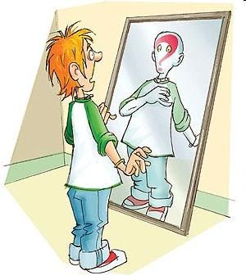
INTELECTUALISMO
La primera posición se denomina intelectualismo y es la teoría según la cual la base de los juicios morales está en la razón.

Slide 6
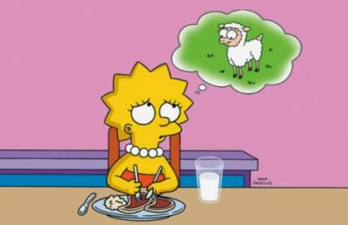
EMOTIVISMO MORAL
La segunda posición es la opuesta a la primera y se denomina emotivismo moral. Afirma que los juicios morales se basan en los sentimientos.

Slide 7
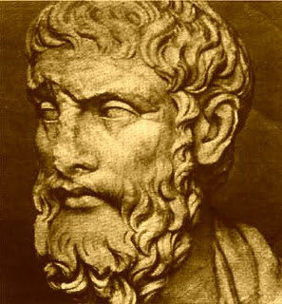
CONTENIDO DE LA ÉTICA
Algunos autores piensan que la tarea de la ética consiste en encontrar cuáles son los fines a los que debemos aspirar los seres humanos. Epicuro propone un buen ejemplo de esto porque se refiere a un material concreto.
Según él, la ética debe orientarse para alcanzar la felicidad, que se obtiene buscando el placer.

Slide 8

Otros autores creen que la ética no debe proponernos ningún contenido material. La ética no puede ocuparse de la materia de los juicios morales, sólo de su forma. Kant propone un buen ejemplo de esto.
Kant propuso una ética formal que carece por completo de contenido material específica.

Slide 9
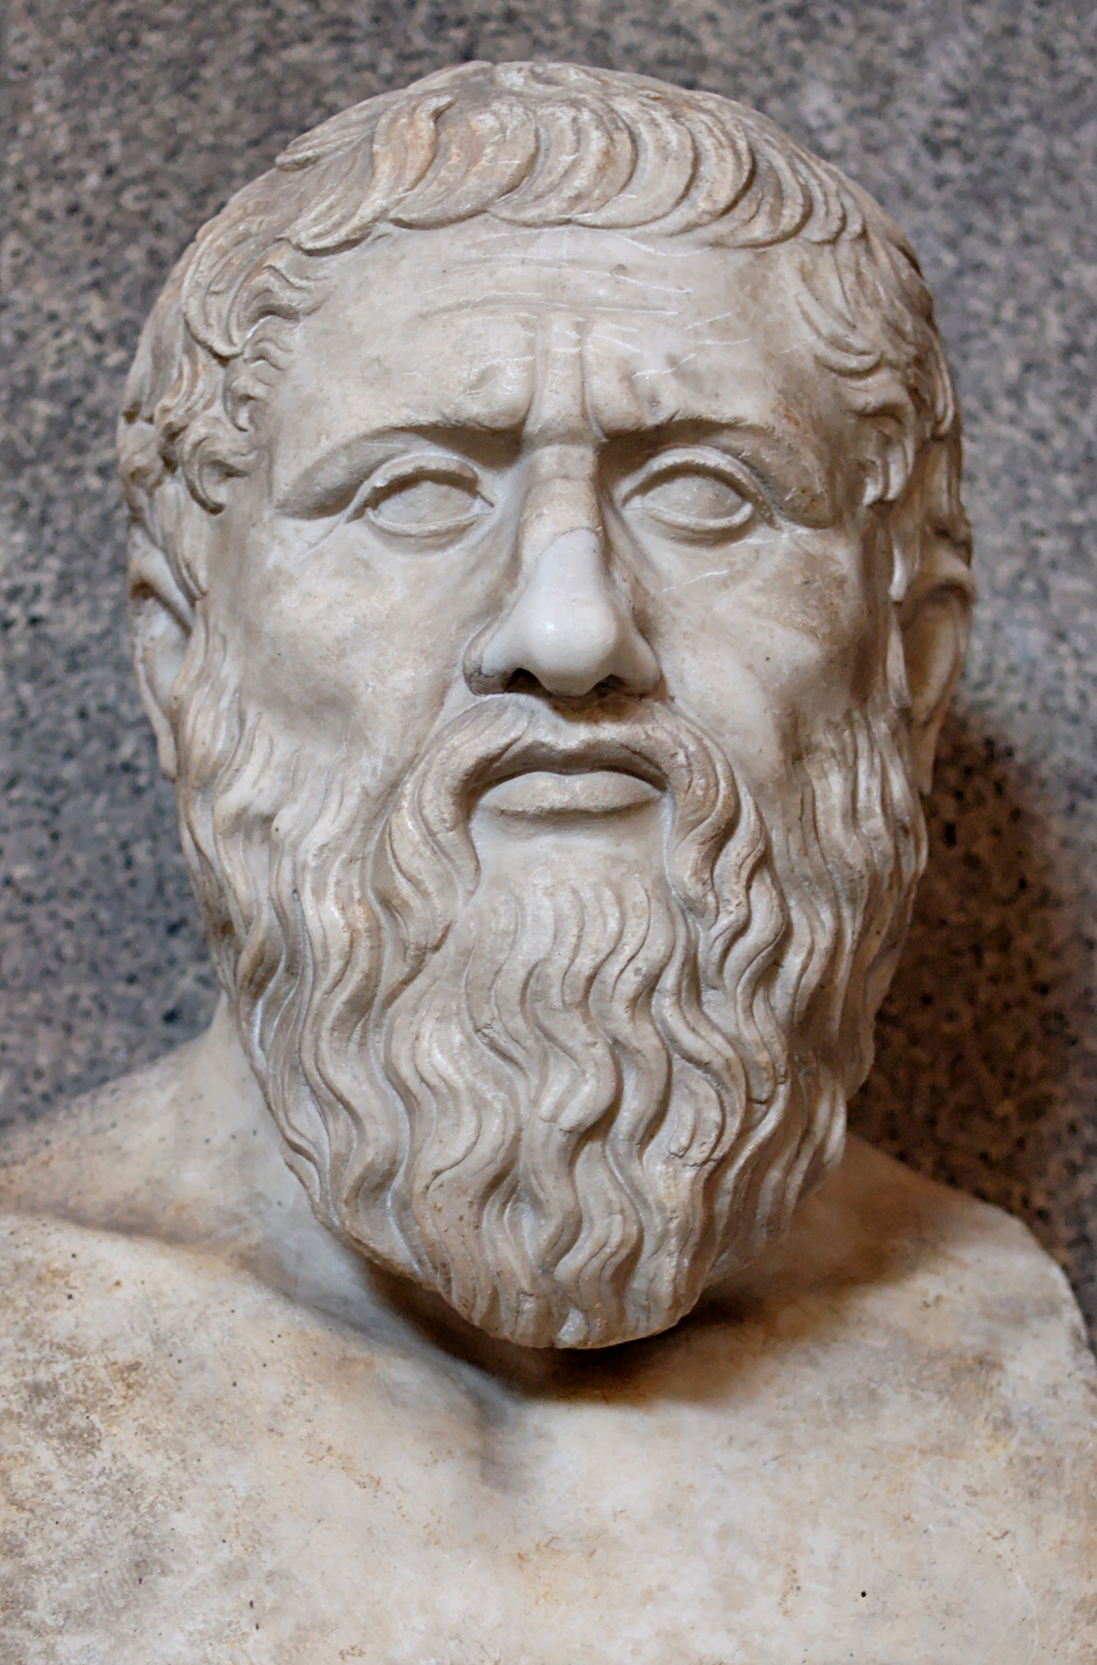
LAS REGLAS MORALES
Algunos filósofos consideran que sí hay algunas reglas universales que se aplican a los seres humanos. Esta visión se denomina universalismo moral (defiende la existencia de ciertas normas existenciales). Platón insiste en que lo que es verdaderamente bueno y correcto debe serlo para todos por igual.
El relativismo moral es lo opuesto y afirma que las reglas y los valores morales dependen de la situación.

Slide 10
RESPETAR LOS PRINCIPIOS O PENSAR LAS CONSECUENCIAS
Algunos autores piensan que lo principal es mantenerse siempre fieles a unos principios morales básicos.
El deontologismo es una postura que insiste en la importancia de cumplir nuestro deber. Kant insiste en que nuestra conducta debe estar guiada por el cumplimiento del deber obedeciendo a nuestros principios morales.
Hay filósofos que apoyan la posición opuesta, para ellos debemos tener en cuenta las consecuencias de nuestros actos.
El consecuencialismo hace hincapié en las consecuencias de nuestros actos. Según John Stuart Mill, si mi acción crea infidelidad y dolor, entonces es mala.

Slide 11

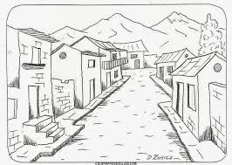
ÉTICA PROFESIONAL- POLICÍA
- Proteger al pueblo
- Cumplir los deberes que impone la ley
- Actuar con dignidad, imparcialidad e integridad
- Oponerse a las violaciones de la ley
- Participar en la búsqueda, arresto, custodia o traslado de personas buscadas, detenidas o perseguidas

Slide 12

ÉTICA FAMILIAR
- Cuidar unos de otros
- Tener gestos de afecto entre los miembros de la familia
- Tener la voluntad de permanecer unidos
- Educar a los hijos
- Mantener económicamente el hogar y satisfacer las necesidades de sus miembros

